Slide 1
Calzone
Nicolas Carraggi, Youri Coppens, Christophe Gaethofs, Pieter Meiresone, Sam Van den Vonder, Fernando Suarez, Tim Witters

Slide 2
Inhoudstafel
Introductie
Functionaliteit
Demo
Architectuur & Design
Werklast
Reflectie

Slide 3
Introductie
Projectnaam: Calzone
Interne structuur
Project Management
MS Project
Gantt Chart
Work Breakdown Structures
Communicatie
Via GitHub, maar wij verkiezen BitBucket
Via website gekoppeld aan mailinglijst
Requirements dashboard
Time Tracking voor kostberekening

Slide 4
Functionaliteit
Voltooid:
FR 1.1: Profiel aanmaken
FR 1.2: Aanmelden
In Progressie:
FR 1.3: Wachtwoord vergeten
FR 1.5: Taal aanpassen
FR 1.6: Afmelden
FR 1.7: Profiel gegevens aanpassen

Slide 5
Functionaliteit
Gepland voor tweede iteratie:
FR 1: User Management
FR 2: Vakken
Groep Requirements met alles omtrent ‘vakken’
FR 3: Lokalen
Groep Lokalen met alles omtrent ‘lokalen’
NRF1: Beveiliging
HTTPS, wachtwoorden hashen.
Latere iteraties:
Schedular, lessenroosters bekijken, functionaliteit voor de programmabeheerder, …
Notes:
Vakken: Weergave van ingeschreven vakken, notificaties voor last minute veranderingen, detailformulieren voor vakken (zie opleidinginsfiches PointCarre)
Lokalen: Lokalen toevoegen en verwijderen in het systeem, informative over de lokalen invullen (resources: capaciteit, beamer, overheadprojecter, …)
Beveiliging: HTTPS met certificaten van Wilma.

Slide 6

Demo
https://wilma.vub.ac.be/~se2_1314/website/

Slide 7
Architectuur
Java, JavaScript, HTML, CSS en MySQL
Spring Framework
Meest gebruikt en dus meeste documentatie
Vaste waarde in de bedrijfswereld
Combineert verschillende API’s
Spring MVC
Spring Security
Maven
Tool voor het management en deployment van Java applications
Dit gebeurt allemaal in Eclipse
Met extensies voor Web Development

Slide 8
Architectuur: Design Pattern
MVC Design pattern
Ondersteund door Spring
Data Access Objects
Validators

Slide 9
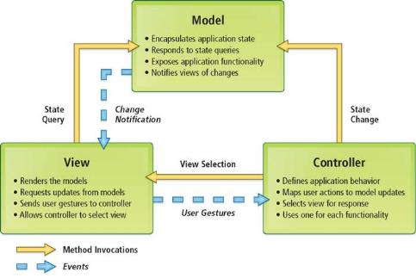
Architectuur: Design Pattern
Notes:
Model
Bevat de representatie van de informatie waarmee de applicatie werkt.
View
Informatie wordt weergegeven via de View. Userinterface-elementen zullen gedefinieerd zijn in dit onderdeel. De view doet geen verwerking (zoals berekeningen, controles,...) van de gegevens die getoond worden.
Controller
De controller verwerkt en reageert op events, die meestal het gevolg zijn van handelingen van de gebruiker.

Slide 10
Architectuur: Design Pattern
Request driven
analoog aan andere MVC frameworks
Centrale Servlet: DispatcherServlet
Dispatches requests naar controllers
Toegang tot andere web functionaliteit en Spring API’s
Front Controller pattern
centraal toegangspunt voor het afhandelen van requests
Notes:
Model
Bevat de representatie van de informatie waarmee de applicatie werkt.
View
Informatie wordt weergegeven via de View. Userinterface-elementen zullen gedefinieerd zijn in dit onderdeel. De view doet geen verwerking (zoals berekeningen, controles,...) van de gegevens die getoond worden.
Controller
De controller verwerkt en reageert op events, die meestal het gevolg zijn van handelingen van de gebruiker.

Slide 11
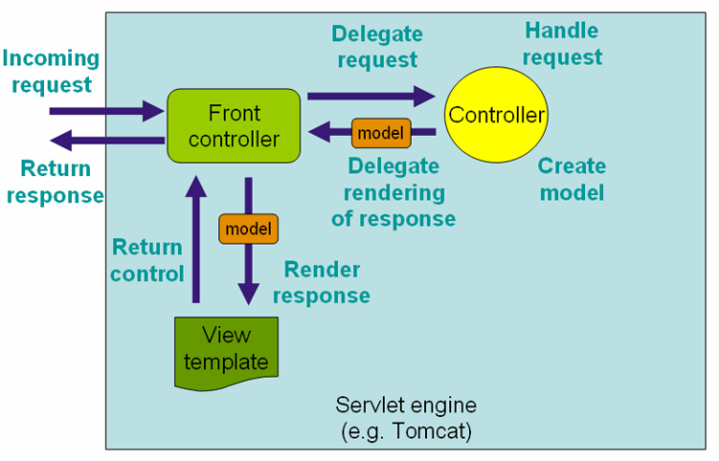
Architectuur: Design Pattern

Slide 12
Design: User Management
Gebruikers
Bezoekers → Publieke weergave
Ingelogde gebruikers → Gepersonaliseerde weergave
Voorkeuren: taal, thema, ….
Profielgegevens: naam, e-mail, …
5 categorieën
Externen, studenten, professoren, assistenten & programmabeheeders
→ NIET zichtbaar in gebruik, WEL al in databank

Slide 13


Design: Database
DbConfig
Klasse die MySQL-server gegevens inlaad.
DbLink
Openen/Sluiten van de databankconnecties
Sturen van queries
Ontvangen van resultaten
DbTranslate
Methodes gemapt op DbLink
DAO

Slide 14
Design: DAO
Data Access Objects
Op basis van DbTranslate methodes
Verberg data opslag van de rest van de applicatie
Bijv.: ActivationKeyDao, UserDao, SessionDao
Business /
Application Logic
DAO

Slide 15
Design
Validators → Controle van geldigheid
Email → controle op het emailadres
Gebruikers → controle op de gebruikersnaam om profiel
Activatiekeys voor gebruikers
NIET geactiveerd → meerdere sleutels mogelijk
WEL geactiveerd → kan inloggen

Slide 16
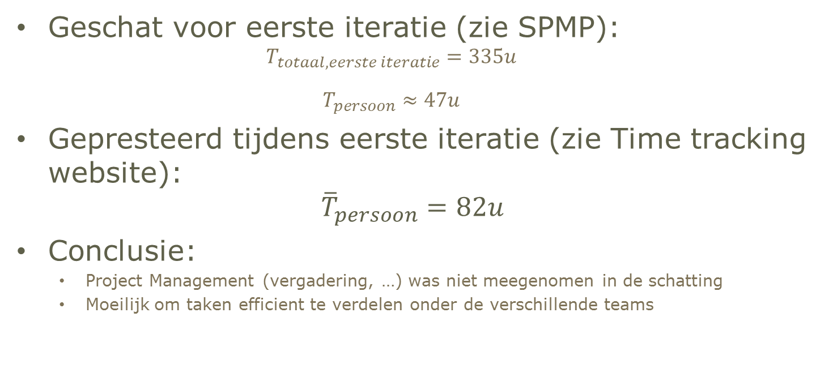
Werklast: 1ste iteratie
Geschat voor eerste iteratie (zie SPMP):
$$T_{totaal, eerste iteratie}=335u$$
$$T_{persoon}≈47u$$
Gepresteerd tijdens eerste iteratie (zie Time tracking website):
$${\overline{T}}_{persoon}=82u$$
Conclusie:
Project Management (vergadering, …) was niet meegenomen in de schatting
Moeilijk om taken efficient te verdelen onder de verschillende teams

Slide 17
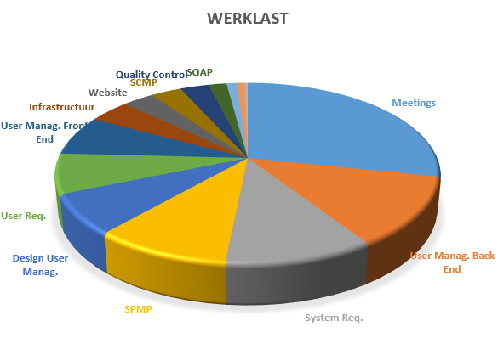
Werklast: 1ste iteratie

Slide 18

Werklast: 2de iteratie
Geschat voor tweede iteratie:
$$T_{persoon}≈60u$$
2de iteratie korter
Team is reeds vertrouwd met elkaar

Slide 19
Reflectie
Eerste iteratie vrij beperkt
Verwacht & ingecalculeerd
Design gemaakt voordat we infrastructuur onderzocht hebben
Obstakels:
GitHub
Applicatie deployen
Ontbreken van vaste werkuren
Lastig om vergaderingen te plannen
Bij andere projecten worden en er vaste uren wekelijks gereserveerd

Slide 20
Vooruitblik
Tijdsdruk lag in het eerste semester
Meer interne deadlines
Vergemakkelijkt de samenwerking en workflow
Teamspirit blijven stimuleren !

Slide 21
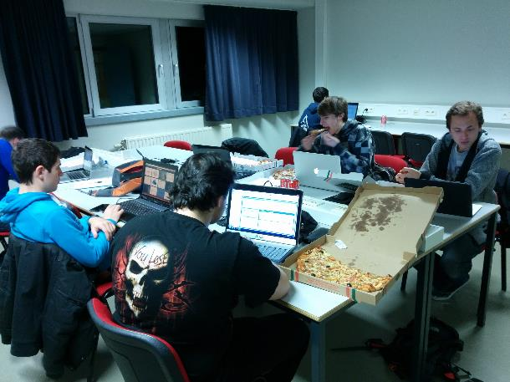
Vooruitblik

